Slide 1
Даярлығым,
қош енді!

Slide 2
Мақсаты: Балаларды мектепалды даярлық тобынан шығарып сала отырып, оқу-білімге деген қызығушылықтарын оятып, Отанын, елін, жерін, құрметтеуге баулып, адамгершілікке, сыйластыққа тәрбиелеу.

Slide 3













Мектеп білім-тірегі,
Ұстаз- оның жүрегі.

Slide 4

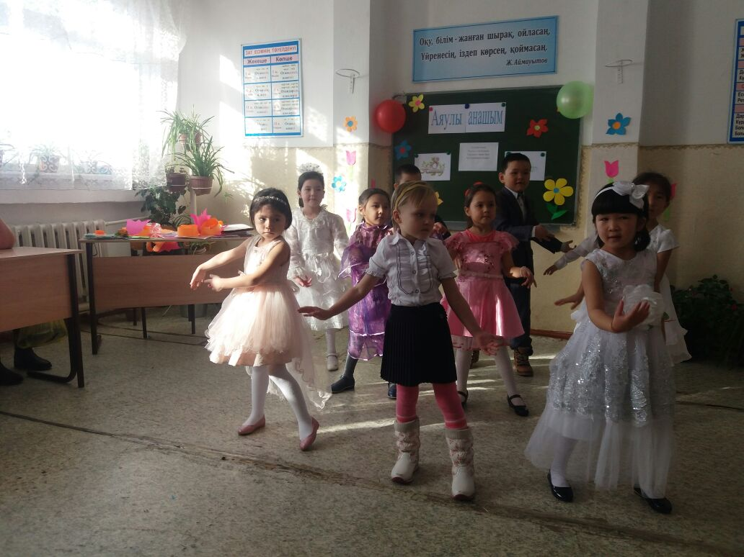
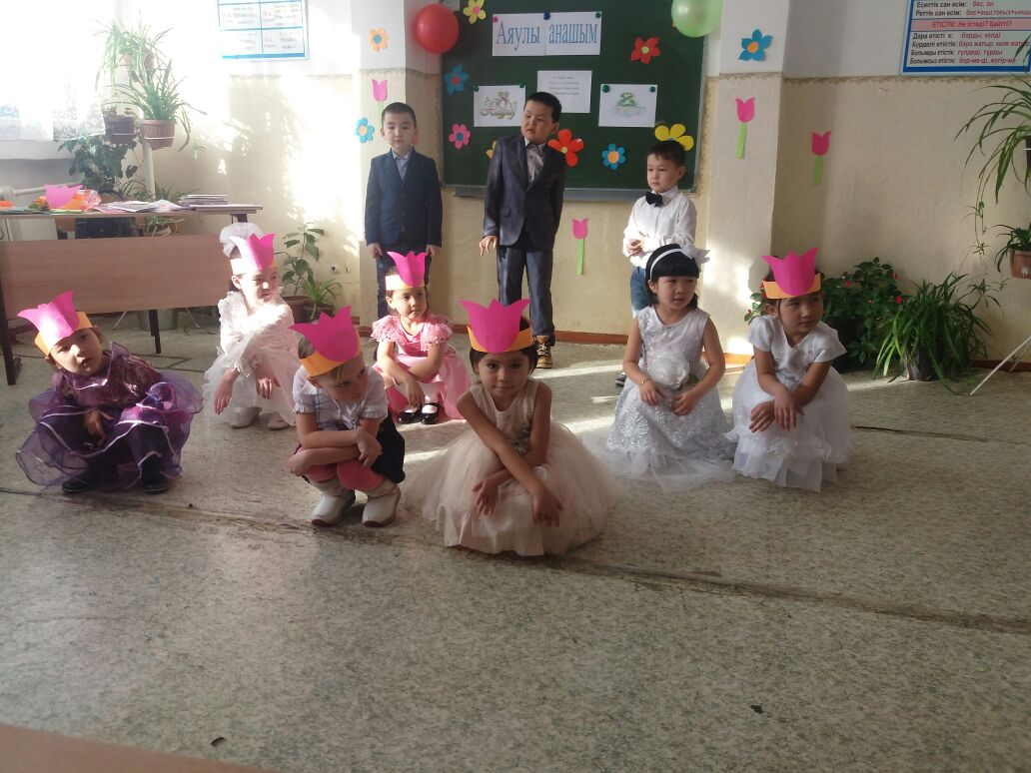


Өнерлі бала сүйкімді

Slide 5



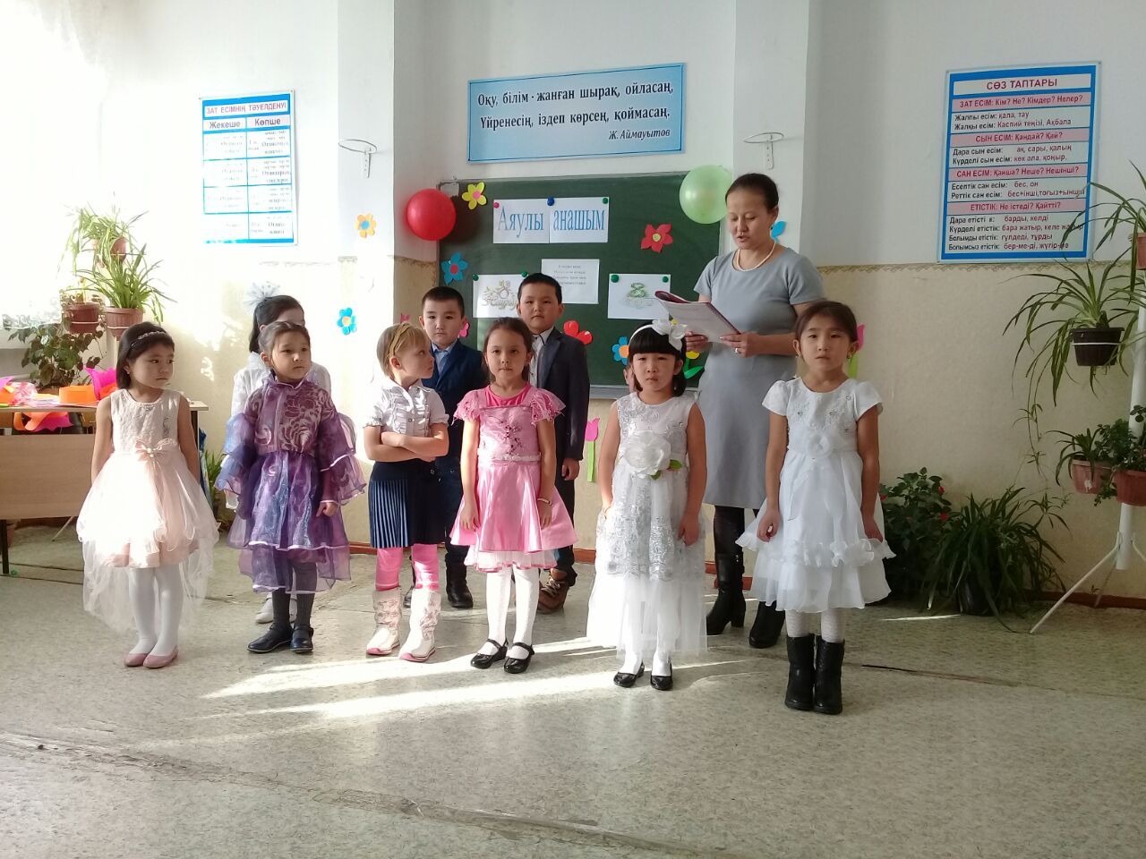
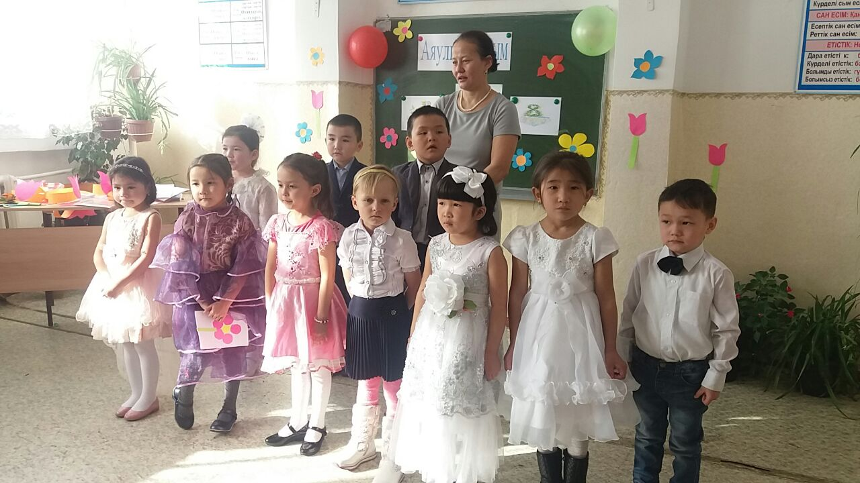



Аяулы анама арнаймын

Slide 6
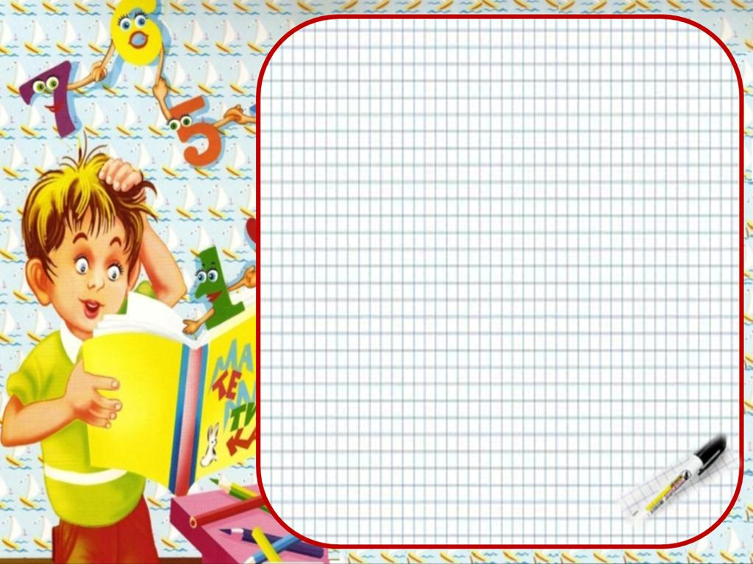
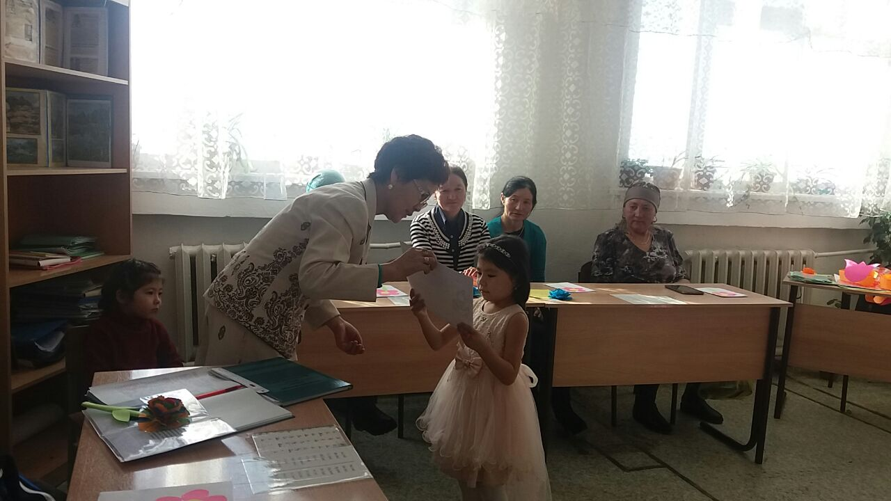
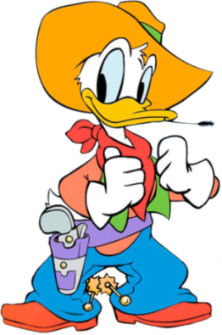
"Мағынаны тану“
Біздің дарынды оқушымыз

Slide 7

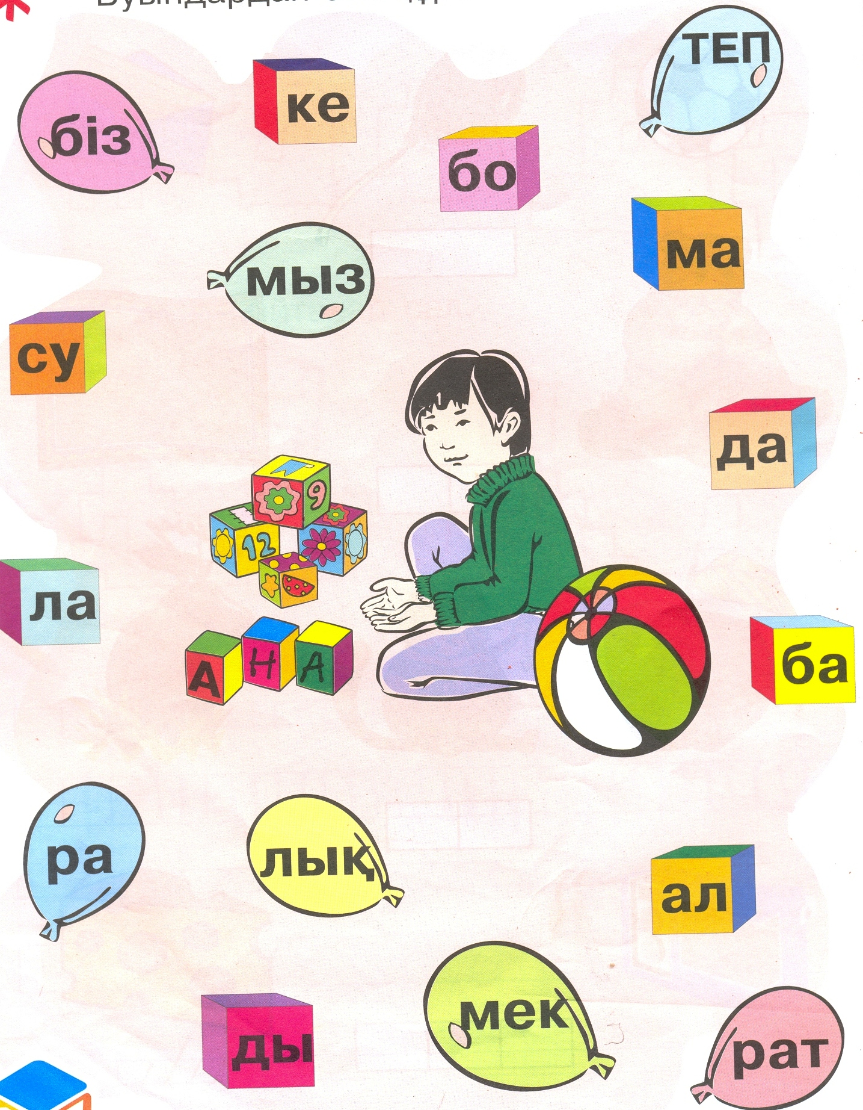

Оқулықпен жұмыс

Slide 8
Оқулықпен жұмыс

Slide 9
Оқулықпен жұмыс

Slide 10

Ребустарды шешейік

Slide 11
Ребустарды шешейік

Slide 12


Ребустарды шешейік

Slide 13



Slide 14


Slide 15

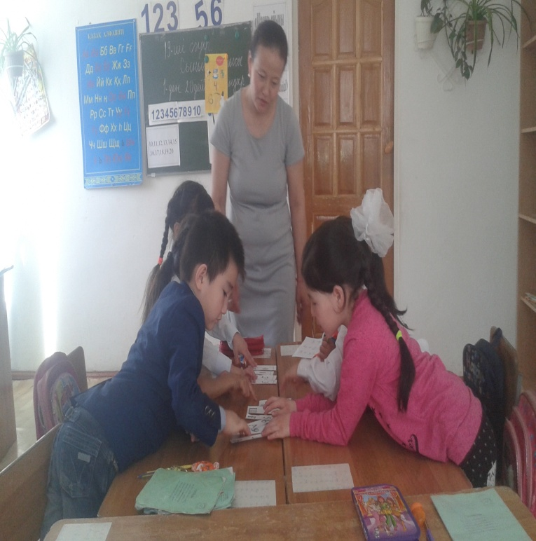
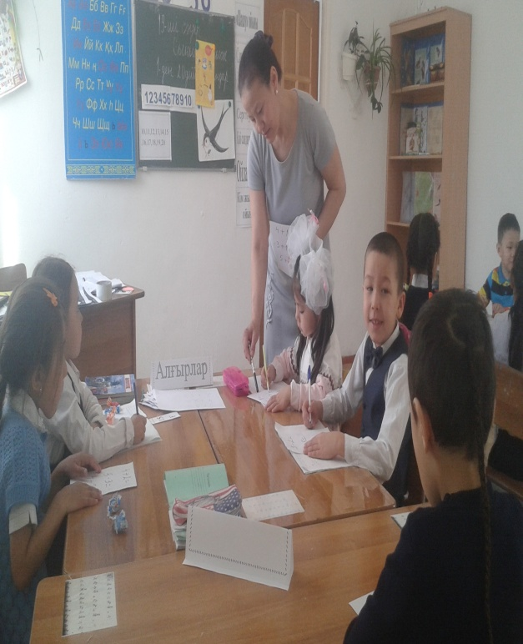
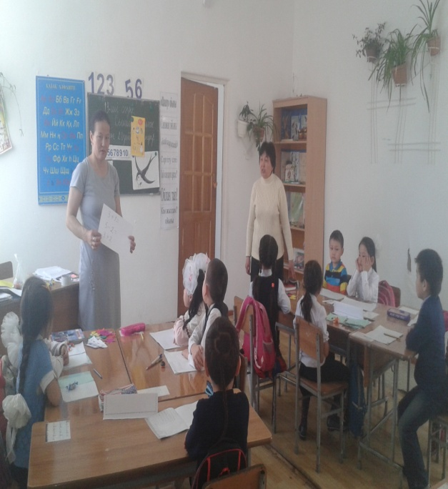


Slide 16
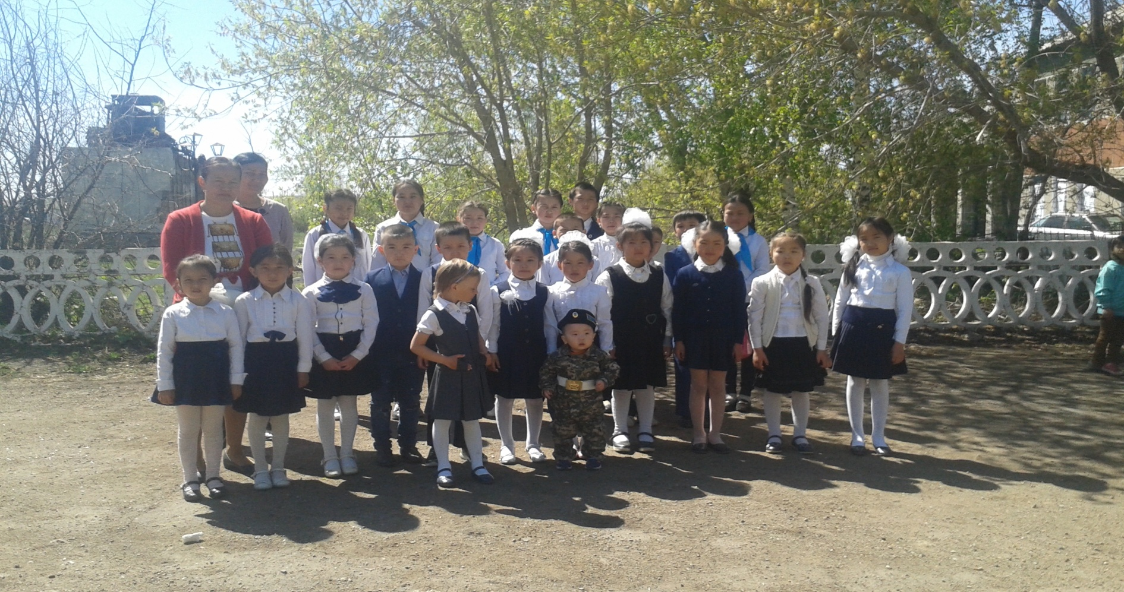

Slide 17

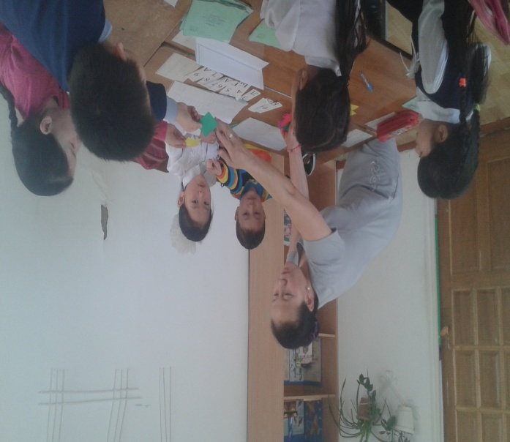
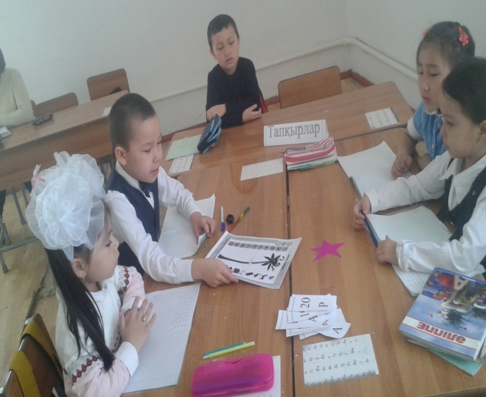
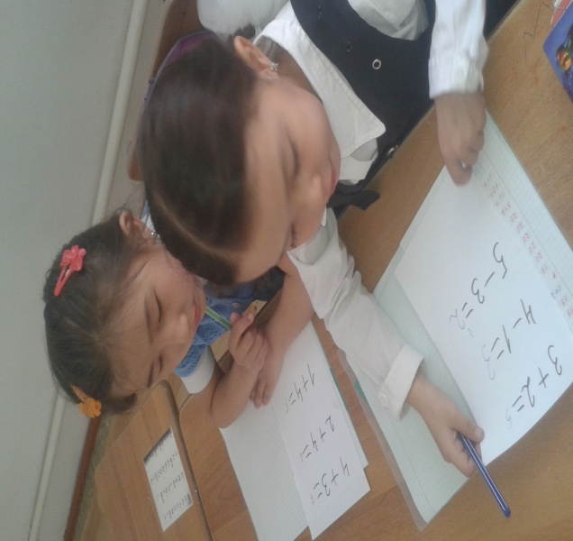
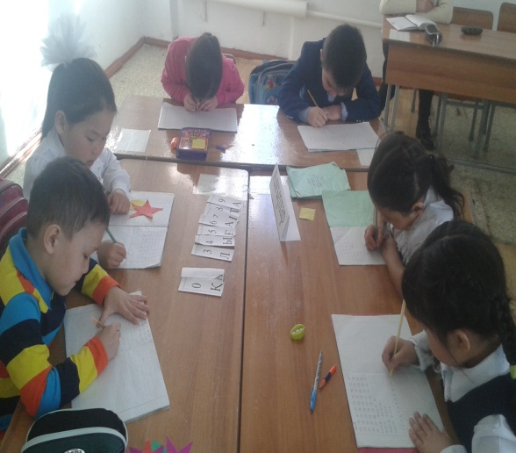

Slide 18

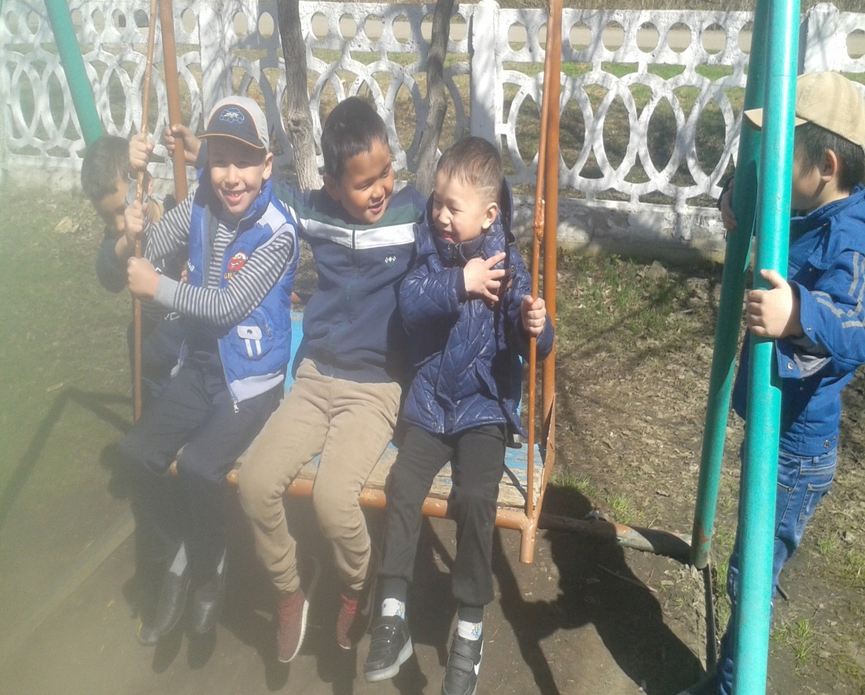
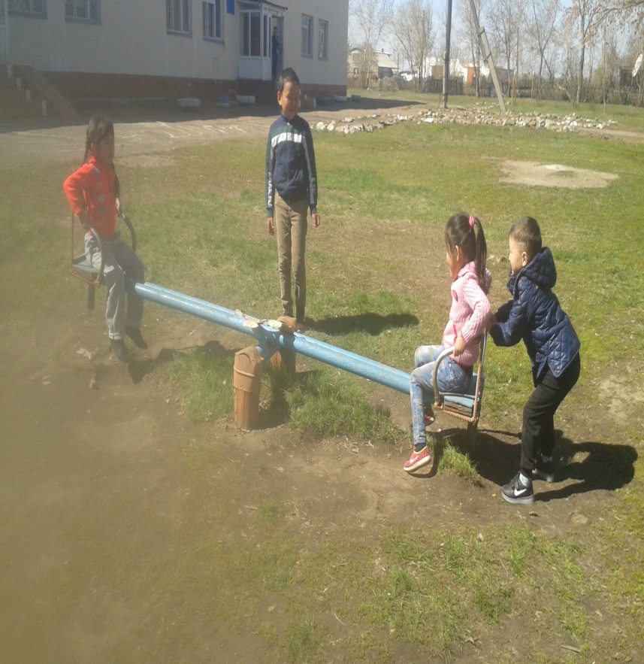

Ойын- ойыңды бөледі

Slide 19
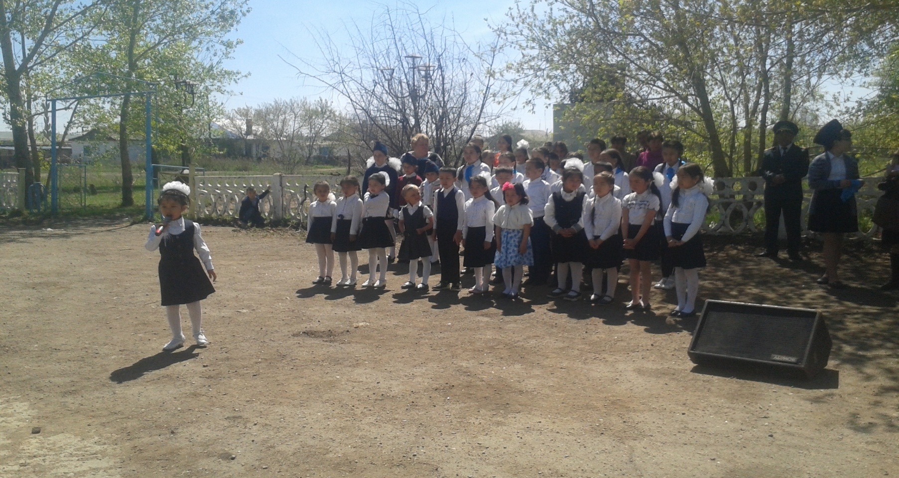

Slide 20
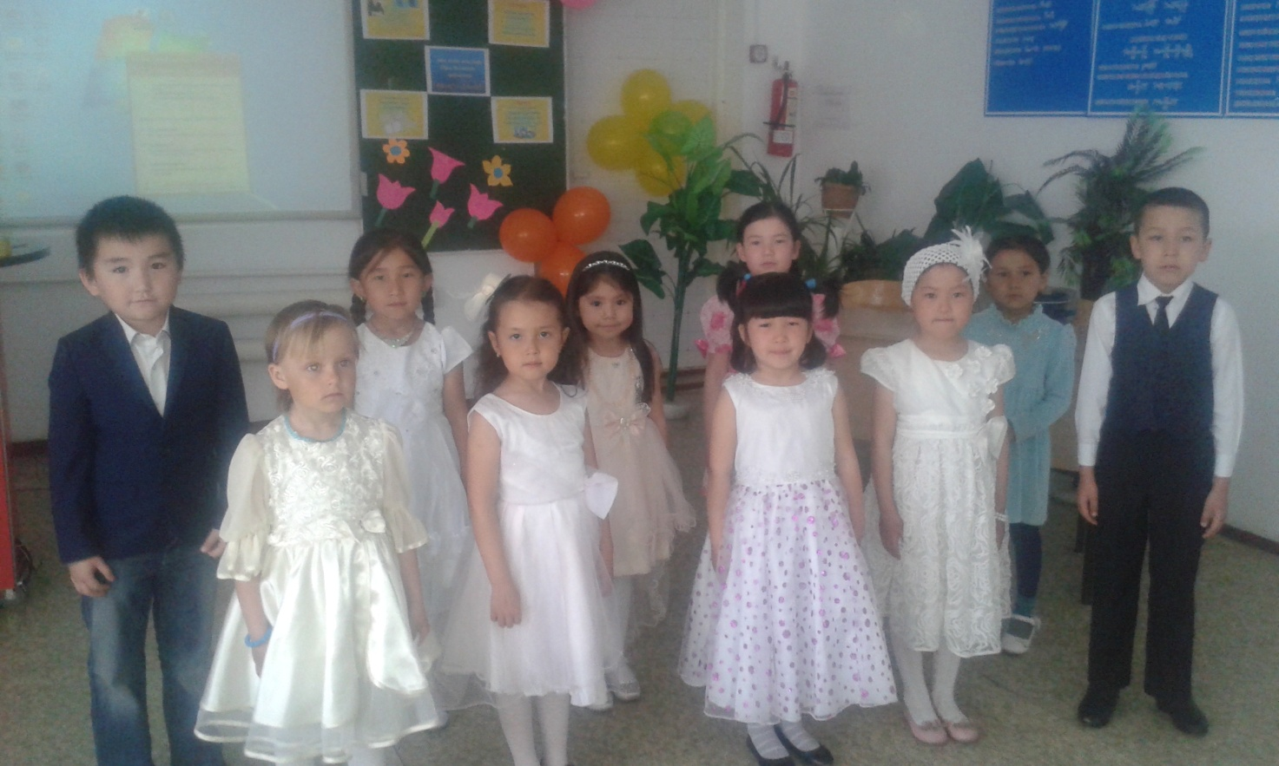
Гүлдей жайнап көңілің,
қандай тәтті өмірің

Slide 21
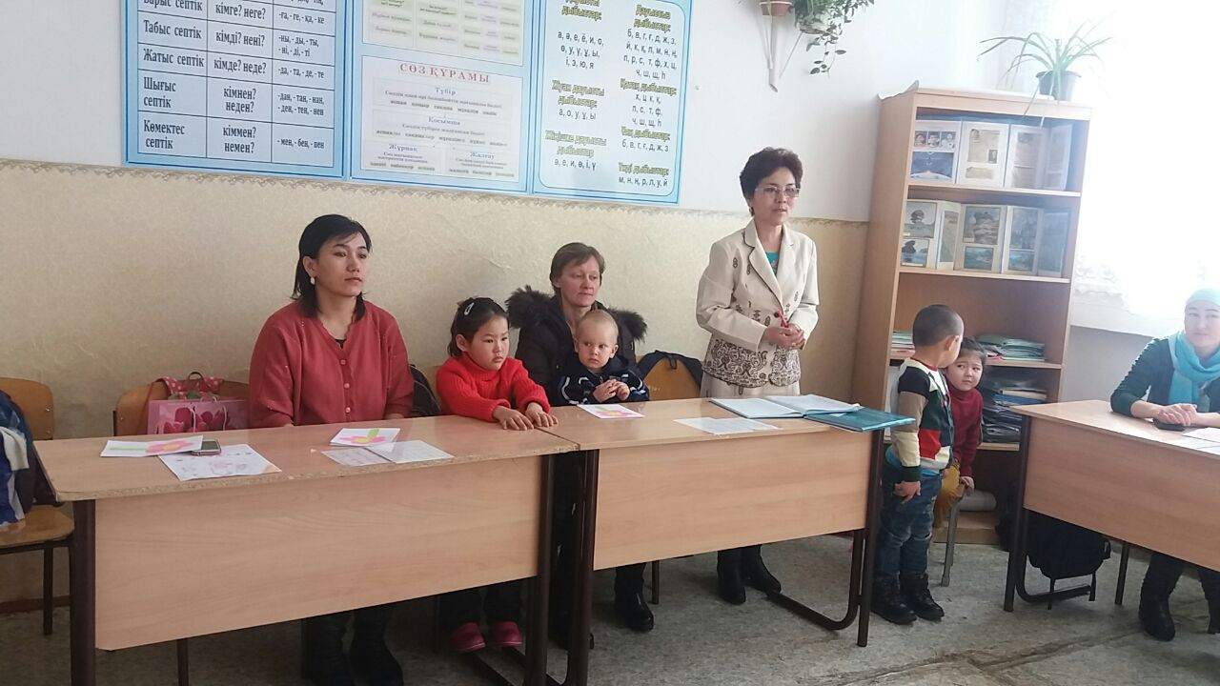
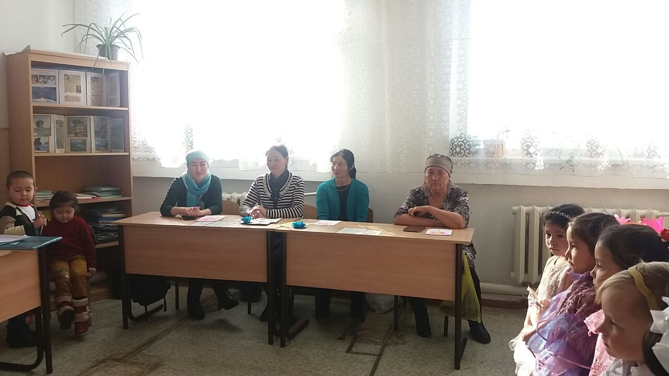
Ата-анамен жұмыс

Slide 22
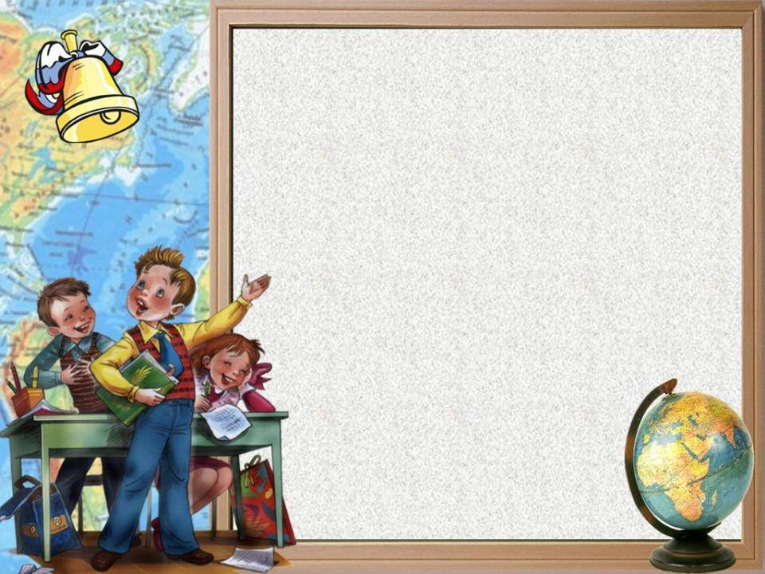
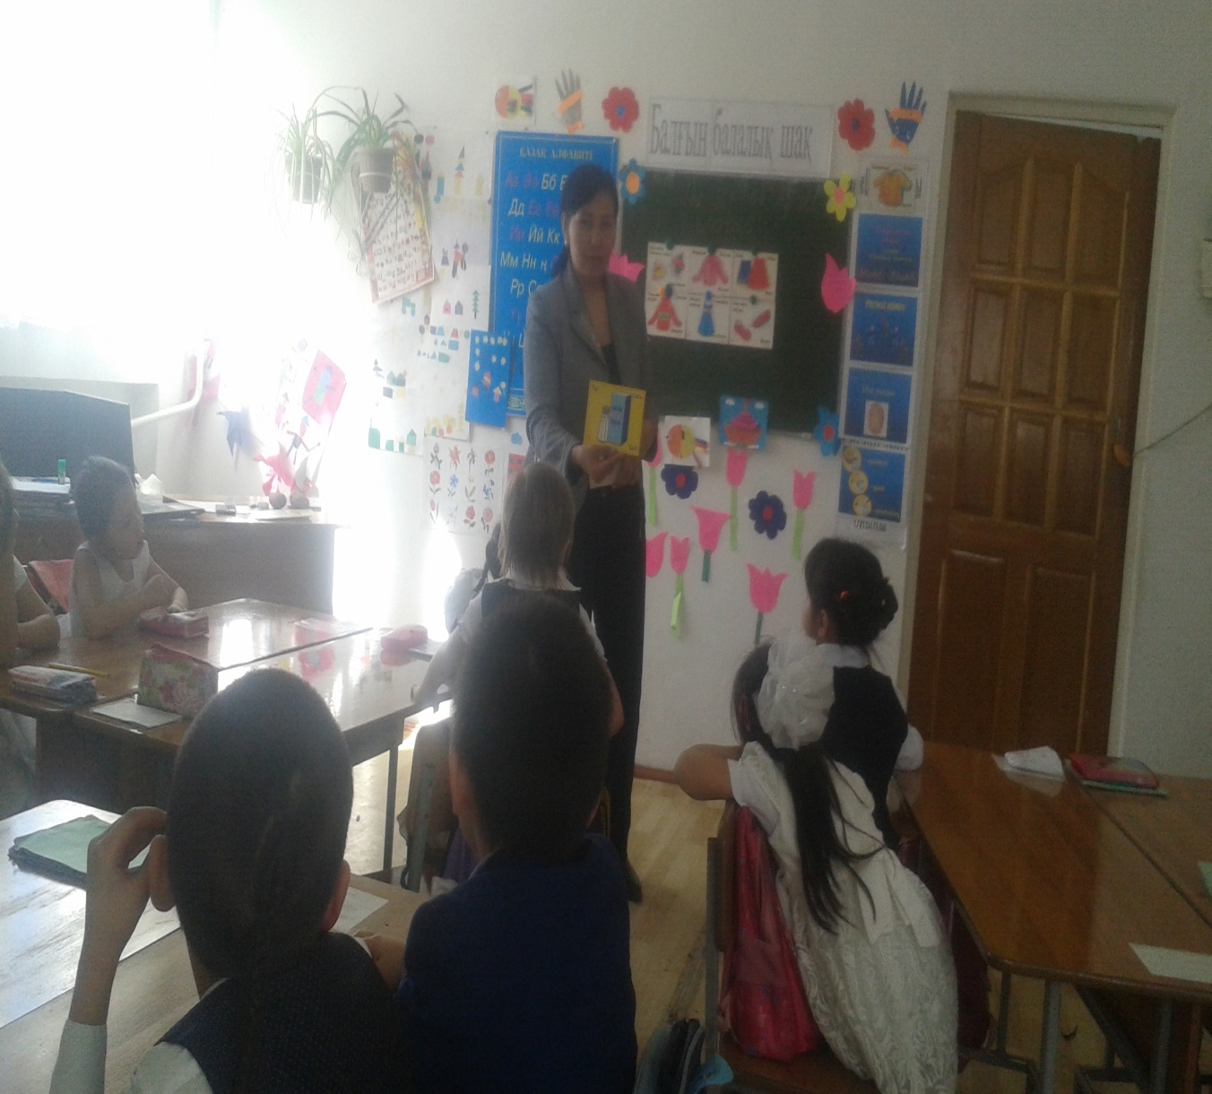
Ағылшынша үйренеміз.
147 бет № 4

Slide 23
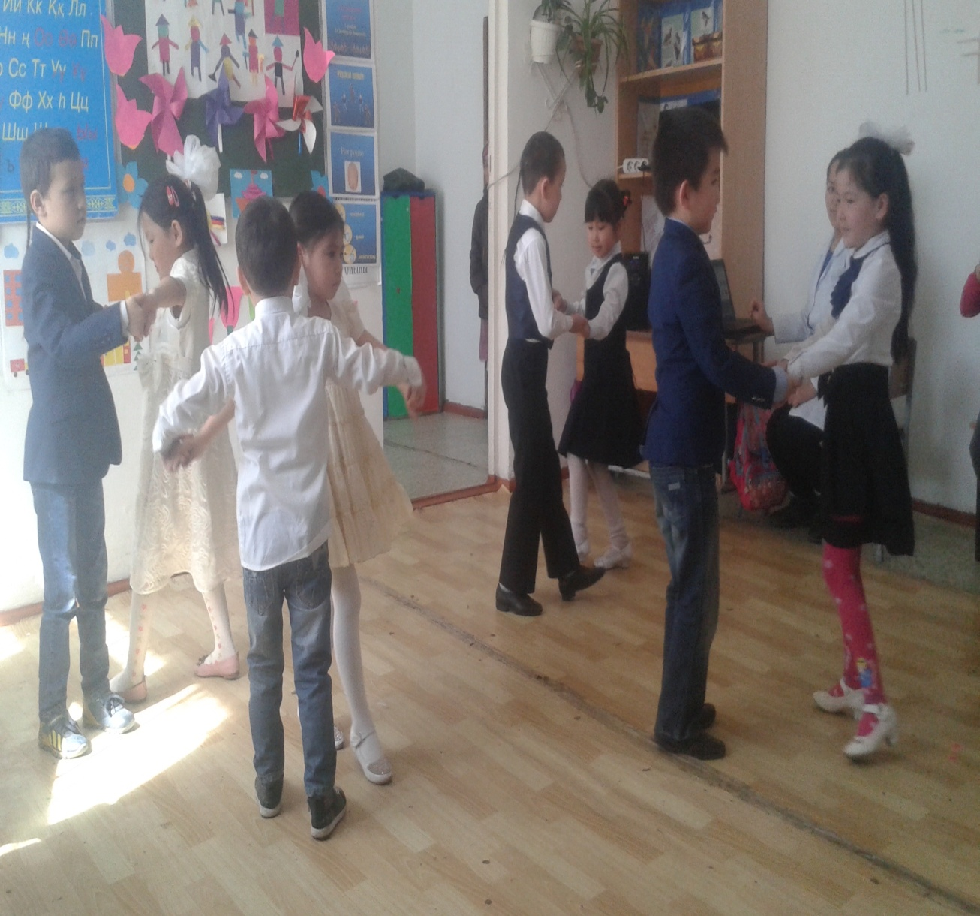
Биле, биле

Slide 24
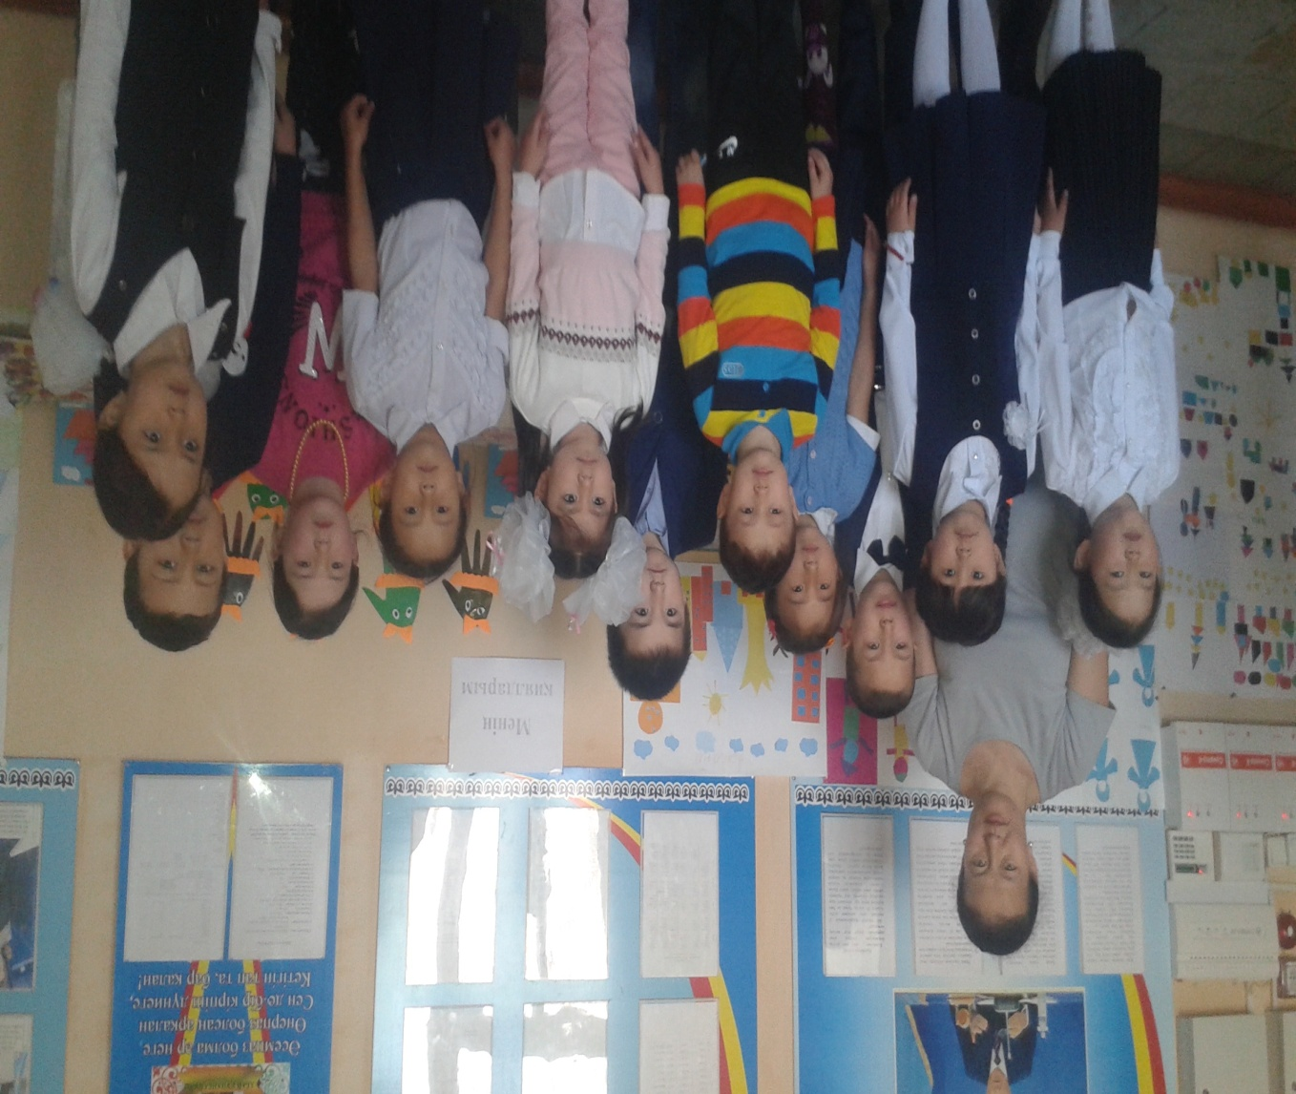

Slide 25

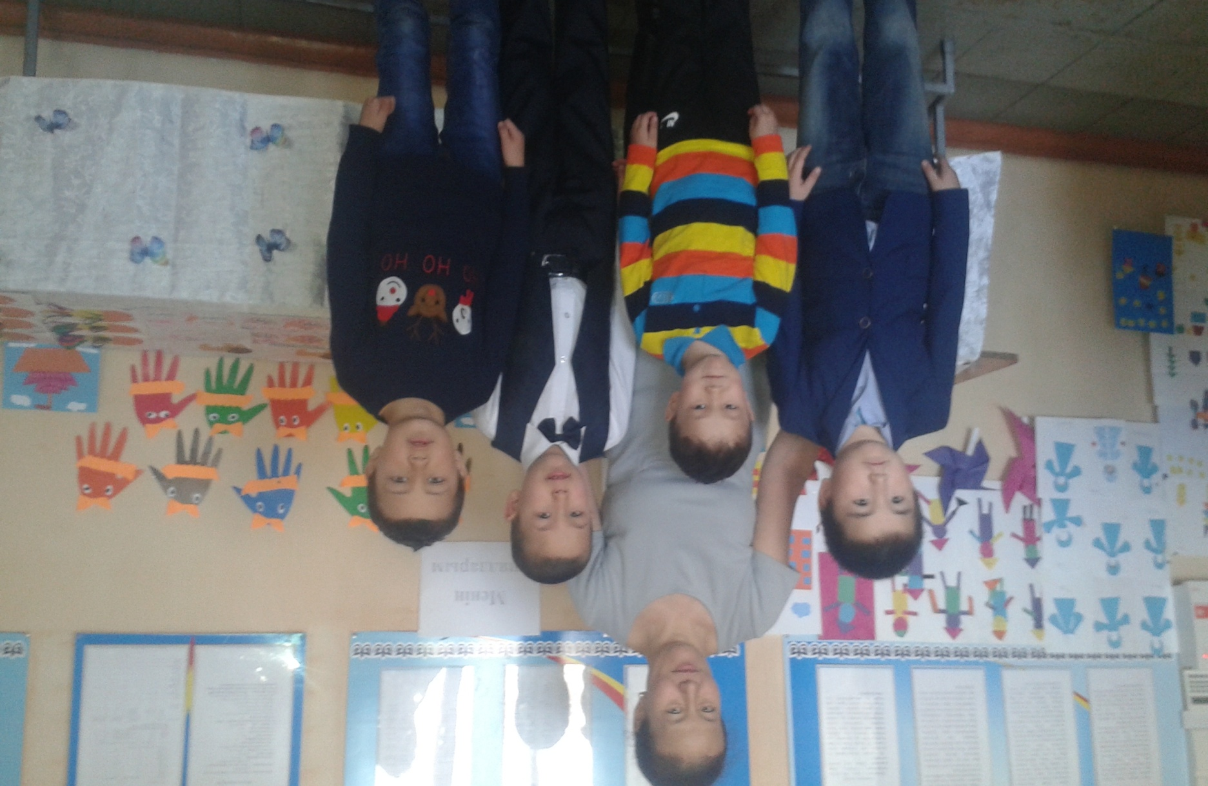

Slide 26
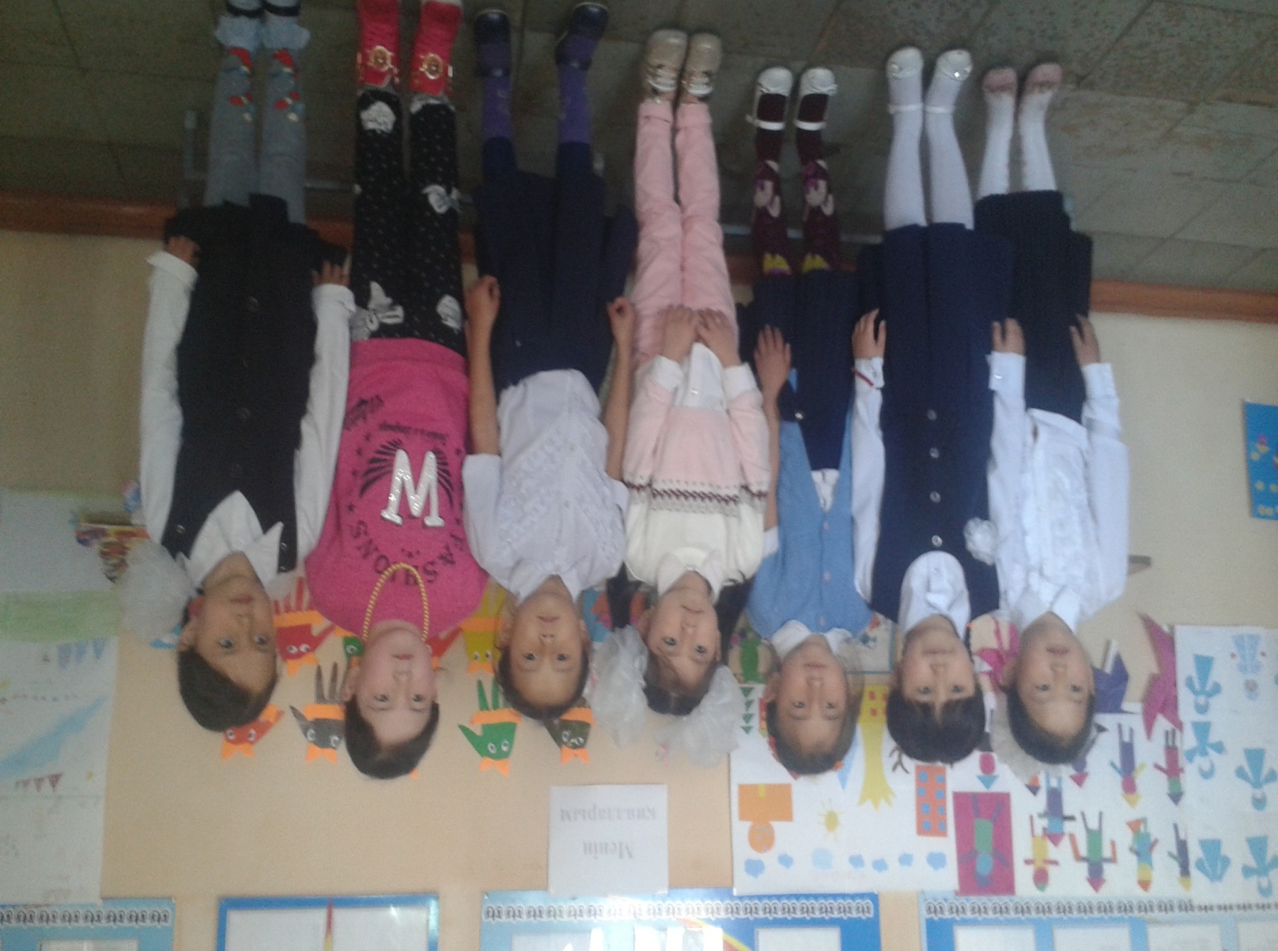

Slide 27
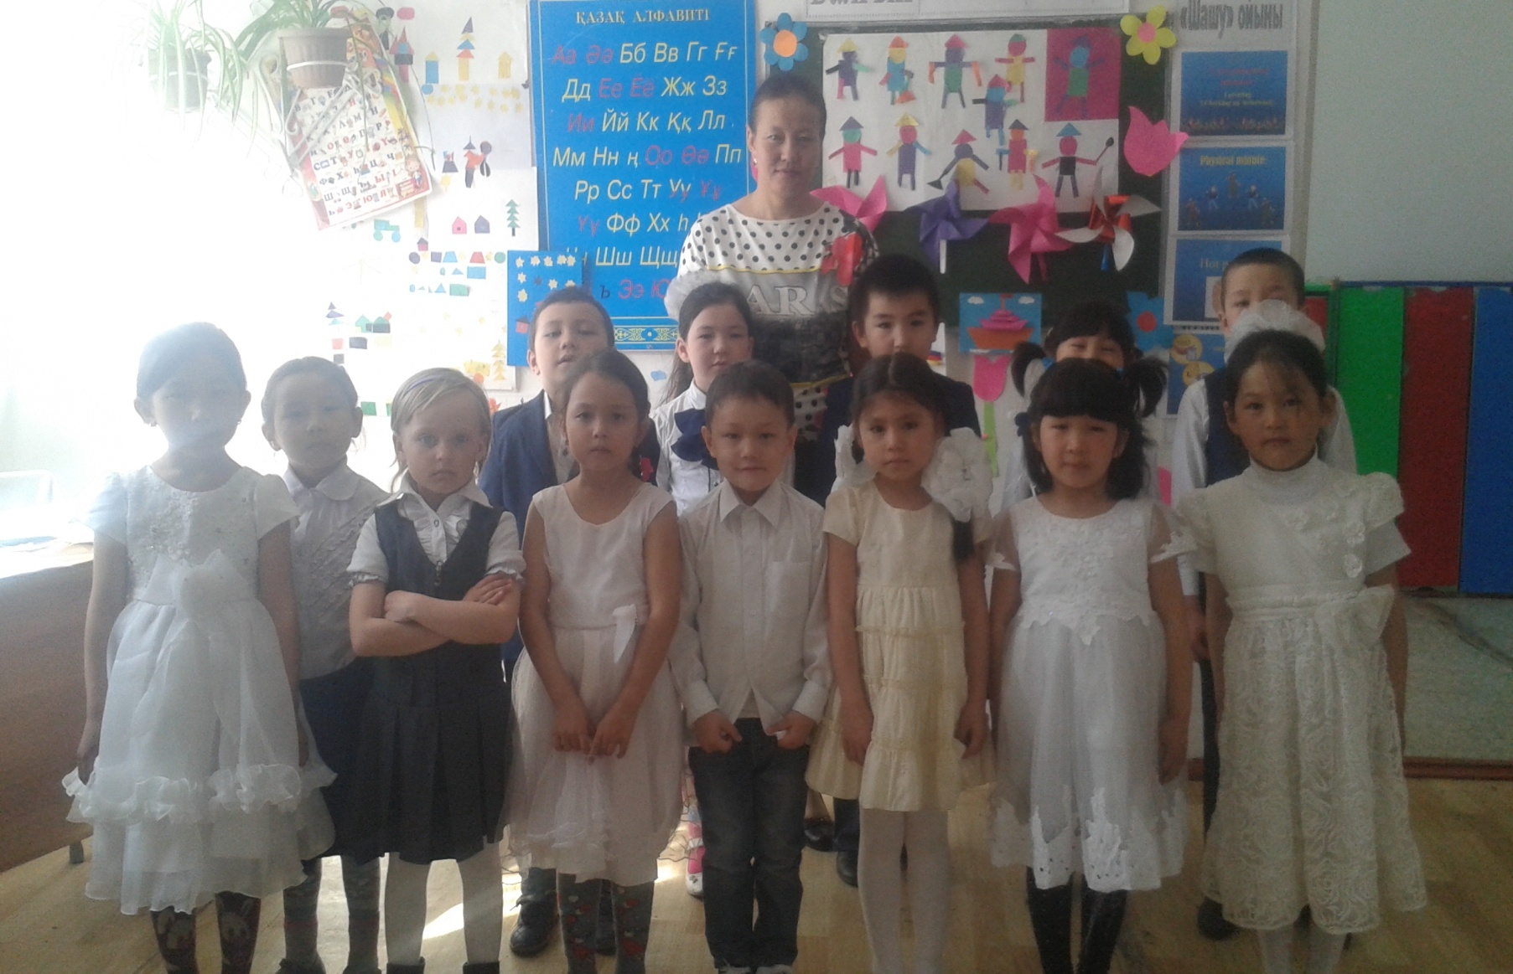

Slide 28
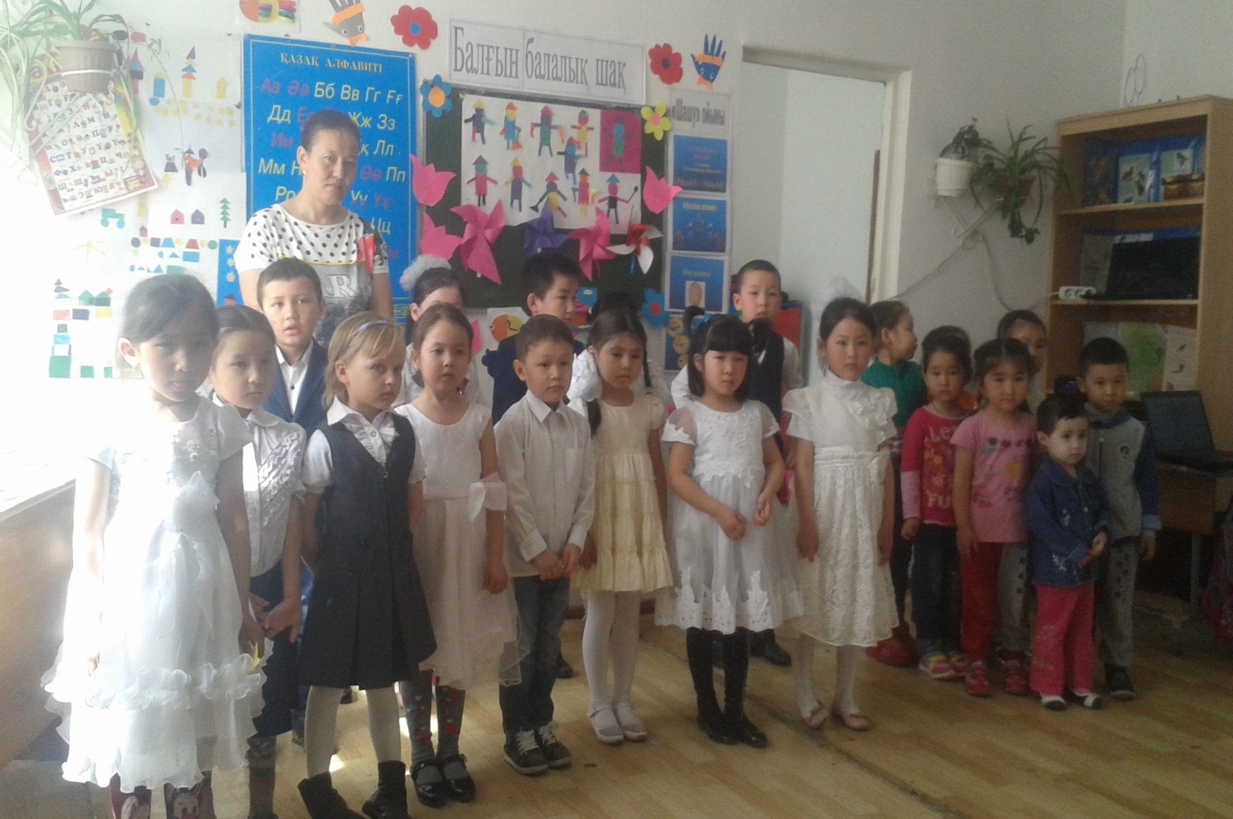

Slide 29
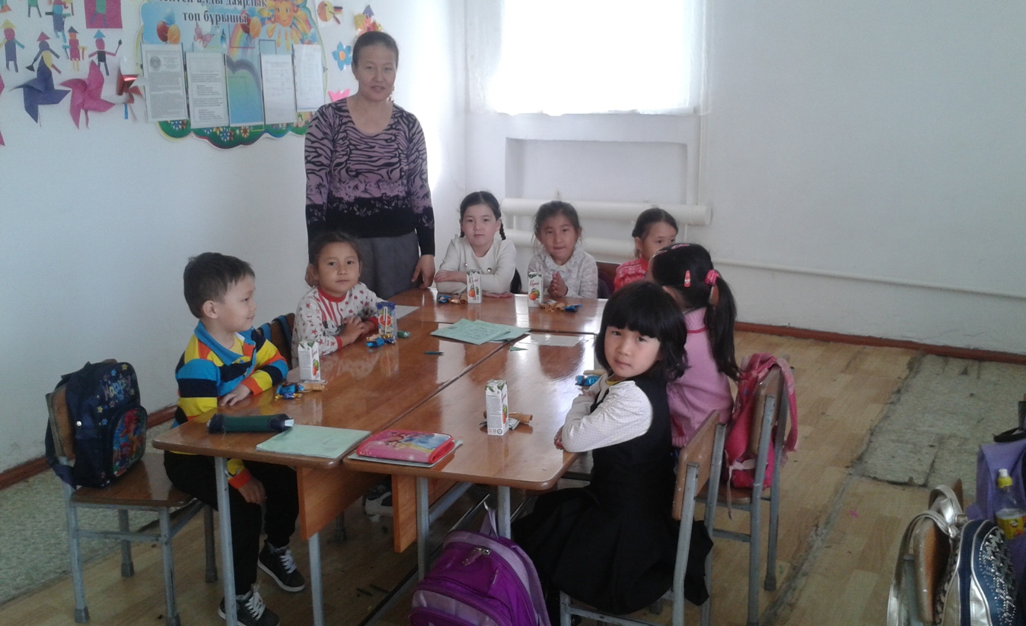

Slide 30
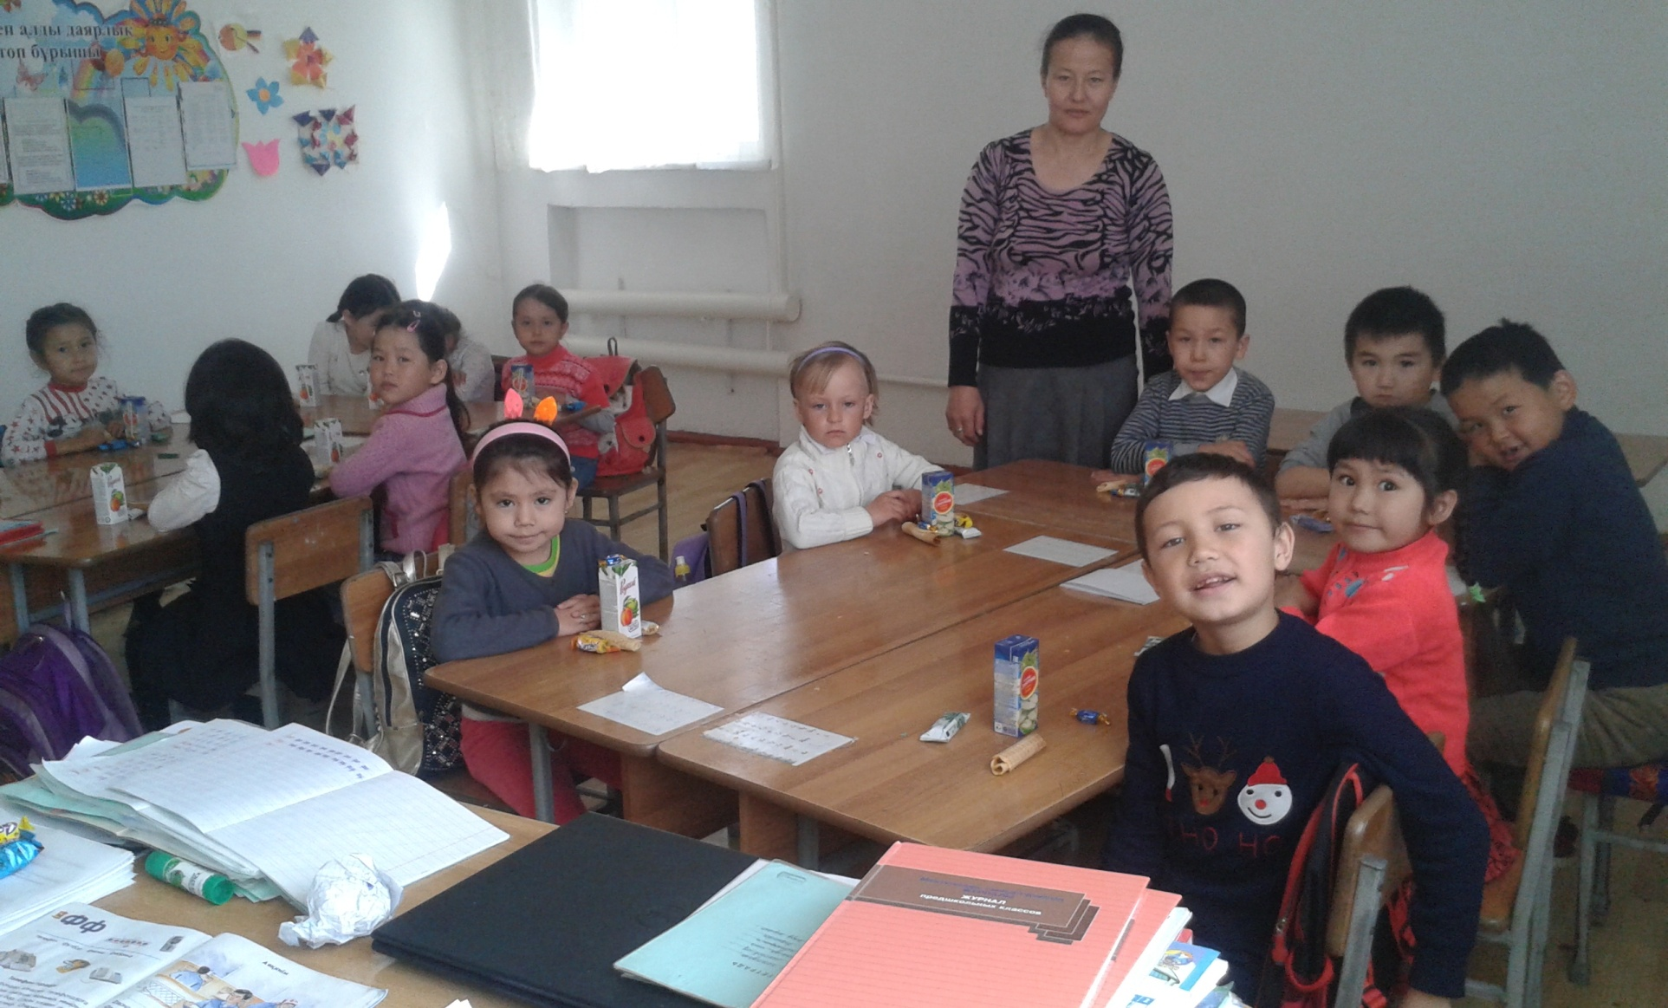

Slide 31
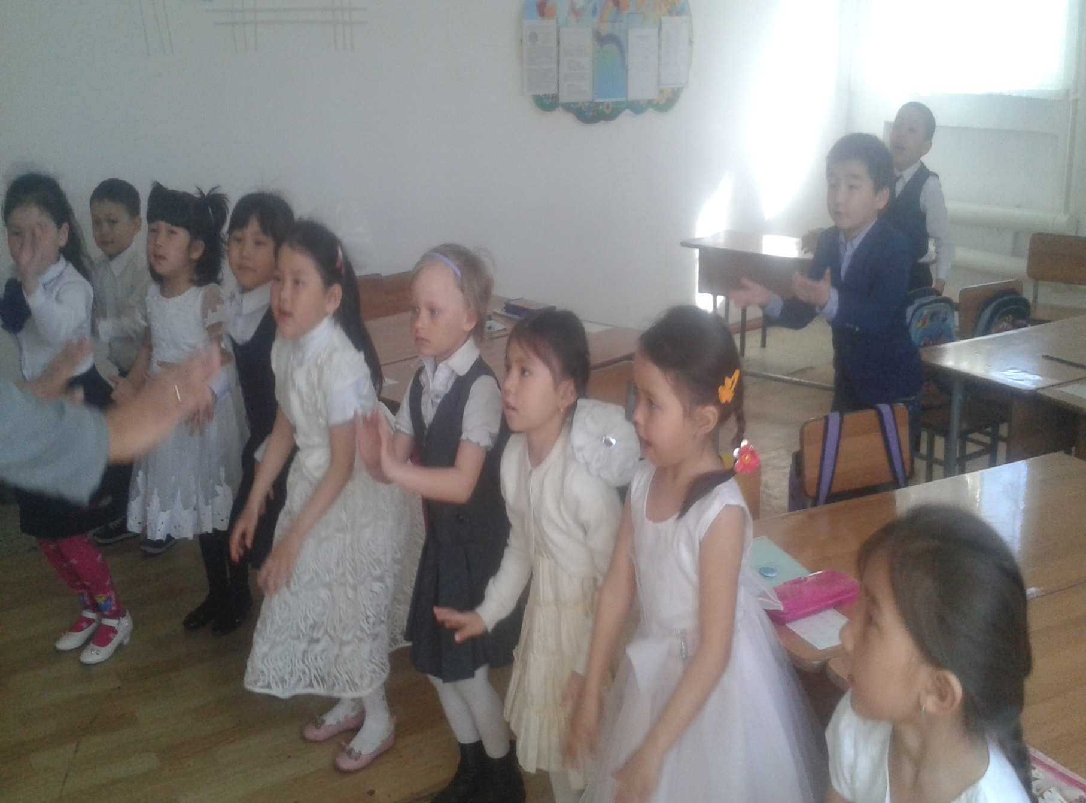

Slide 32



